Slide 1

嵌入式技术与视觉处理研究中心
室内移动机器人精确
跟踪定位技术研究
报告人：孙煊溢
指导老师：张亮
西安电子科技大学软件学院嵌入式技术与视觉处理研究中心Embedded Technology & Vision Processing Research Center，Xidian Univ.
2019.9.8

Slide 2
嵌入式技术与视觉处理研究中心
提纲
研究目标与内容
目前已完成学位论文工作的内容
现阶段完成的工作与开题报告内容不相符的情况说明
需要完成的研究内容和 需要解决的关键技术
论文写作计划
拟发表研究成果

Slide 3
嵌入式技术与视觉处理研究中心
研究目标与内容
研究目标如下：
采用合适的棋盘标定板，实现参与跟踪相机的高精度内参标定；
基于工业相机的标准SDK，实现工业相机采集图片到转换成opencv的图片格式；
采用合适大小的tag标记物，实现对参与跟踪相机的高精度外参标定；
实现多相机协同工作进行跟踪的工作模式，设置离线和在线两种方式；
实现对机器人结果位姿的精度优化；
实现效果较好的可视化方案对运动轨迹进行展示。

Slide 4
嵌入式技术与视觉处理研究中心
研究目标与内容
研究内容如下：
多相机协同运作
使用rviz展示优化位姿序列，以轨迹的方式呈现
数据结构设计
图片采集
多线程机制的设计
目标检测
标定
位姿计算
输出相机参数
输出优化位姿
内参
外参
结果保存
可视化
需要保存文件
需要保存文件
算法部分
低误差内参标定
多组实验对比
Tag精准检测
结果位姿优化
去除异常值
合理的数据处理

Slide 5
嵌入式技术与视觉处理研究中心
目前已完成学位论文工作的内容
完成了课题中相关算法的调研工作
相机的内参标定采用张正友标定法，标定板选择棋盘格类型，该标定方法较为成熟且根据前人经验容易获得提高标定精度的方法，此外，该方法的可实践性比较强；
在选择跟踪算法时，比较了KCF、fdsst、ECO-HC以及LCT等传统的自学习跟踪方法，在多次测试后对精度和速度进行评估，最终选择了在精度和速度上取得平衡的KCF算法；
选择目标检测和定位方案时，尝试了使用圆形标记物的单目测距方法、机器人本身特征的单目测距方法、结合apriltag的2D-3D位姿估计方法epnp，单目测距方法依赖标记物的设计，泛用性差，且计算位姿时精度较差，故采用了epnp+apriltag的方法。

Slide 6
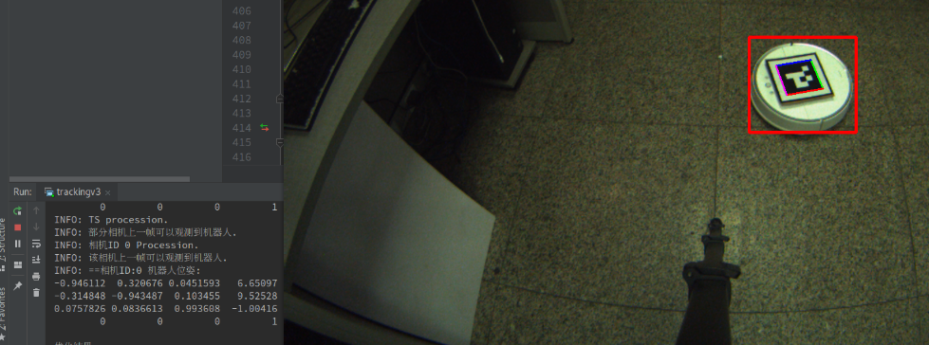
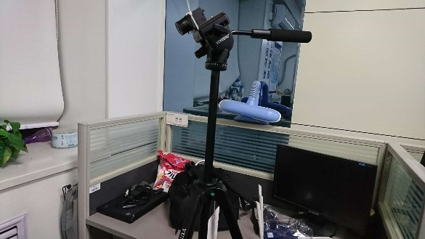
嵌入式技术与视觉处理研究中心
目前已完成学位论文工作的内容
完成了课题中相关算法的调研工作
完成了硬件环境的搭建
三脚架 + 定焦镜头 + 工业相机
工业相机参数：500万像素 CMOS
USB3.0 黑白 全局快门
镜头参数： FA 500万像素 焦距8mm

Slide 7
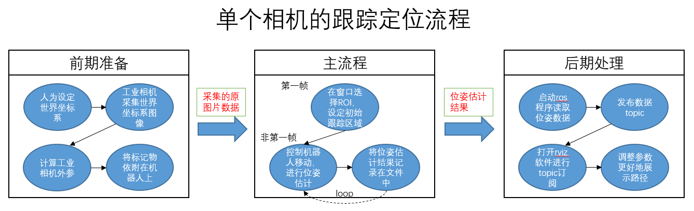
嵌入式技术与视觉处理研究中心
目前已完成学位论文工作的内容
实现了单个相机对机器人的跟踪定位
实验环境：西大楼五楼大厅，光线充足
实验内容：测试单个相机对机器人跟踪定位的精准度，设定较为简单的行动模式，从世界坐标系x轴上往y轴正方向移动，移动一定距离后旋转返回。

Slide 8
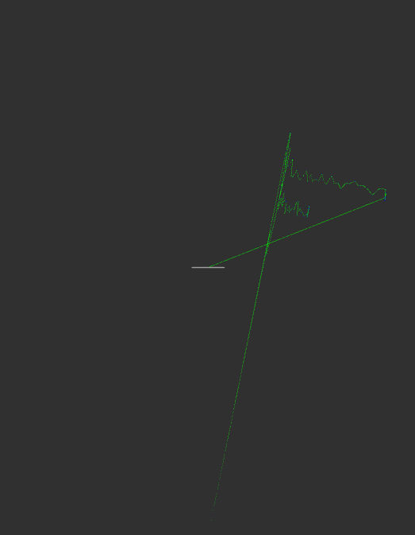
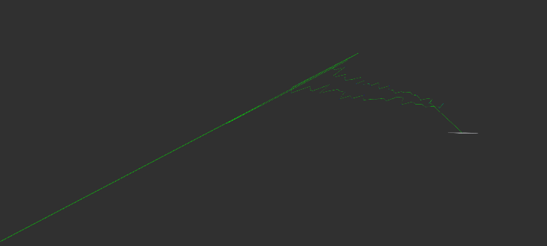
嵌入式技术与视觉处理研究中心
目前已完成学位论文工作的内容
实现了单个相机对机器人的跟踪定位
实验结果：
左图是沿y轴正方向看过去的轨迹图，右图是沿x轴正方向看过去的轨迹图。从结果来看，机器人旋转时会造成位姿漂移，并影响后期的运行轨迹，普通的直线运行与实际情况较为接近。

Slide 9
嵌入式技术与视觉处理研究中心
目前已完成学位论文工作的内容
实现了单个相机对机器人的跟踪定位
结论分析：
机器人产生位姿漂移的点出现在一个固定的位置，所以将这个问题定位在epnp位姿估计算法中，另外，机器人在移动中会产生误差积累，具体体现在位姿中z值的波动变化，误差的来源是内参标定的精度和标记物检测的精度，标记物检测的精度已经通过提高相机的像素控制住了，主要问题还是在内参标定中，实际计算内参标定的误差高达0.7pixel，按照正常的标准，应当将该误差控制在0.2-0.3之间。

Slide 10
嵌入式技术与视觉处理研究中心
目前已完成学位论文工作的内容
关键算法
链式位姿估计规则
在系统中涉及到三个坐标系：
世界坐标系：在前期准备阶段通过标记物人为设置的坐标系；
相机坐标系：标志相机位置和朝向的坐标系；
物体坐标系：通过依附在机器人上的标记物建立的坐标系，代表了机器人的位置和朝向。

Slide 11
嵌入式技术与视觉处理研究中心
目前已完成学位论文工作的内容
关键算法
链式位姿估计规则
规则描述：
1、首先在相机外参标定环节通过2D-3D点对的映射，使用epnp算法计算出相机位姿R1­和t1，有表达式：
P_{c}=R₁P_{w}+t₁ （1）
其中Pc是3D点在相机坐标系下的坐标，Pw是3D点在世界坐标系下的坐标，令Pw为世界坐标系原点，就可以求出世界坐标系原点在相机坐标系下的坐标t1。

Slide 12
嵌入式技术与视觉处理研究中心
目前已完成学位论文工作的内容
关键算法
链式位姿估计规则
规则描述：
2、然后在位姿估计环节中通过2D-3D点对的映射，使用epnp算法计算出相机在物体坐标系下的位姿R2和t2，有表达式：
P_{c}=R₂P_{t}+t₂ （2）
其中Pt是3D点在物体坐标系下的坐标，令物体坐标系的原点表示机器人位置。

Slide 13
嵌入式技术与视觉处理研究中心
目前已完成学位论文工作的内容
关键算法
链式位姿估计规则
规则描述：
3、最终要求的是物体坐标系原点在世界坐标系下的坐标，即已知Pt(0,0,0)，求Pw：
P_{c}=t₂ （3）
将上式代入（1）式中得到：
R₁P_{w}+t₁=t₂ (4)
两边同时减去t1并左乘R1的逆：
P_{w}=R₁⁻¹(t₂-t₁) (5)
实现了已知相机-世界关系与相机-物体关系后，得出世界-物体关系。

Slide 14
嵌入式技术与视觉处理研究中心
目前已完成学位论文工作的内容
单个相机重跟踪逻辑的实现
若机器人在运行的过程中离开了相机视野，跟踪算法判定为跟丢，此时需要把离开相机视野前一帧的跟踪ROI大小保存下来，等到机器人重新进入视野后，通过一次全图的apriltag检测得到图像中机器人的位置后，重新利用原先保存的ROI大小生成新的ROI。通过这个实现可以使得系统在机器人跟丢之后可以重新找到机器人的位置。

Slide 15
嵌入式技术与视觉处理研究中心
与开题报告内容不符的情况说明
硬件相关
为了提高标记物的检测精度以及提高标记物较小时的检测成功率，换用了高像素的工业相机，镜头考虑到鱼眼的高畸变，将其换成了普通的定焦镜头；
可视化方案
原先考虑采用opencv的viz扩展库作为可视化的手段，但是实际进行结果展示后发现存在可参照物较少、比例无法变动等缺点，所以采用了新的方案：将结果位姿存储在文件中，然后引入ros的辅助软件rviz进行主题订阅后展示路径结果，通过这种方法可以有效解决上面的问题。

Slide 16
嵌入式技术与视觉处理研究中心
需要完成的研究内容和需要解决的关键技术
内参标定精度的提升
拟采用控制变量的方法，先以不同的距离（标定板平面到相机平面的距离）进行多次模式相同的标定后，收集数据，比较内参与误差，找出距离与误差的内在关系，并以此为突破口提高标定的精度；
多相机流程的完成和测试
需要引入多线程使多个相机协同工作，拟采用线程池技术减少开销，此外，多个工业相机协同工作场景下的重跟踪逻辑将更加复杂，拟采用更加精密的线程同步（互斥量+条件变量）维护线程安全的方法实现重跟踪逻辑；

Slide 17
嵌入式技术与视觉处理研究中心
需要完成的研究内容和需要解决的关键技术
机器人纯旋转时产生的位姿漂移问题
拟采用两种方法：
一种是针对计算位姿的epnp算法进行纵向剖析，结合网上已有资料对特殊位置的位姿估计进行挖掘；
另一种是针对漂移严重的位姿直接对其进行异常值判断然后剔除。
从系统的鲁棒性考虑，应当以前者为主要策略。

Slide 18
嵌入式技术与视觉处理研究中心
论文写作计划
到2019年12月基本结束实验部分开始论文撰写：
第一章主要写关于本课题的一些研究现状、研究背景以及研究意义，描述一下整篇论文的布局；
第二章主要写跟踪定位中用到的一些基本算法，包括KCF、epnp、apriltag检测算法等；
第三章主要描述整个系统设计，包括其中用到的一些技术（比如线程池机制）、主要流程、一些特殊处理（比如跟丢后的重跟踪、多相机的外参标定）的主要逻辑；

Slide 19
嵌入式技术与视觉处理研究中心
论文写作计划
到2019年12月基本结束实验部分开始论文撰写：
第四章主要描述课题着重突破的关键难点（比如定位误差的最小化等）以及一些创新点（比如链式位姿估计、多位姿结果优化等）；
第五章主要写做过的实验以及实验成果展示，比如单个相机的跟踪定位、多个相机在一个房间布局下的定位、多个相机在多个房间布局下的定位等。
第六章描述结论以及对本课题未来发展趋势的展望。

Slide 20
嵌入式技术与视觉处理研究中心
拟发表研究成果
实现多相机模式下机器人的精准跟踪过定位，得到室内复杂布局下较为精准的运行轨迹，根据这个轨迹对地图重建算法的评估效果给出研究成果。

Slide 21
嵌入式技术与视觉处理研究中心
谢 谢 大 家！
孙煊溢
西安电子科技大学软件学院嵌入式技术与视觉处理研究中心
2019.9.8

